Slide 1
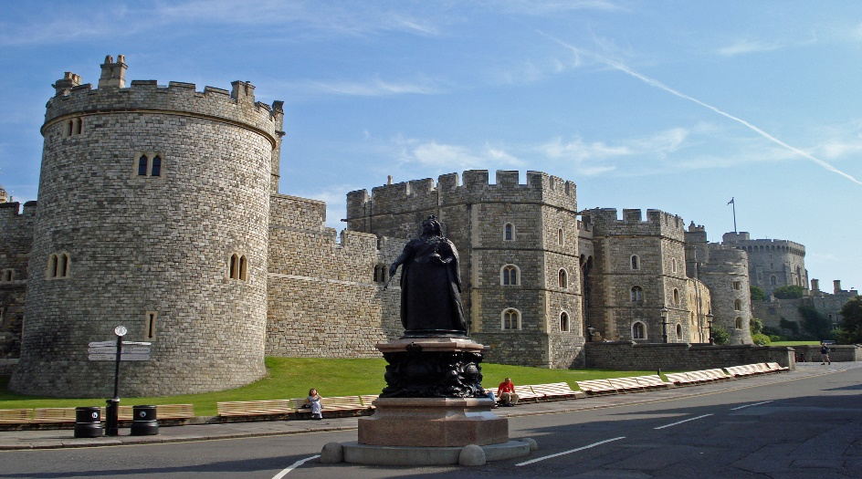
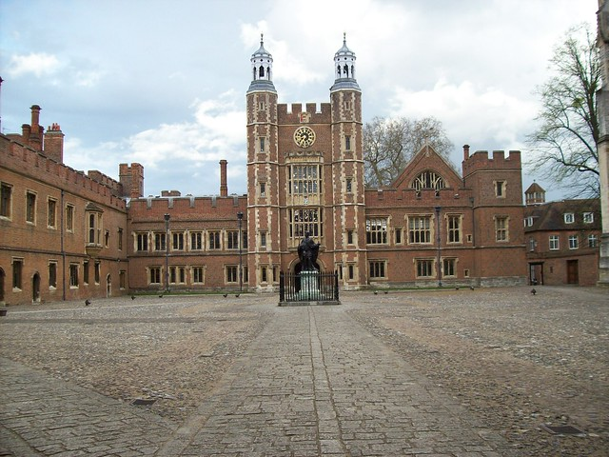
Windsor & eton
Authors: Natalia Janiszewska, Alicja Zając
Supervised by: Małgorzata Stasińska
Primary School number 6 in Zgierz with Bilingual and Sports Classes

Slide 2
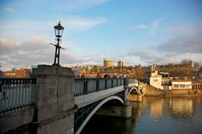
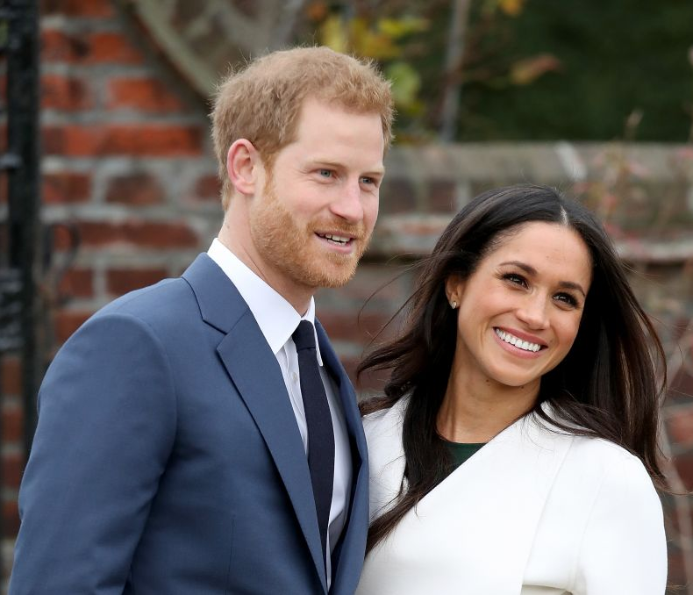
Windsor and Eton are connected by a picturesque bridge on the Thames.
Miasteczka Windsor i Eton są połączone malowniczym mostem nad Tamizą.
The wedding of Prince Harry and Meghan Markle was held in St. George’s Chapel at Windsor Castle.
Książę Harry i księżna Megan brali ślub w Kaplicy Świętego Jerzego w Zamku Widnsorskim.

Slide 3
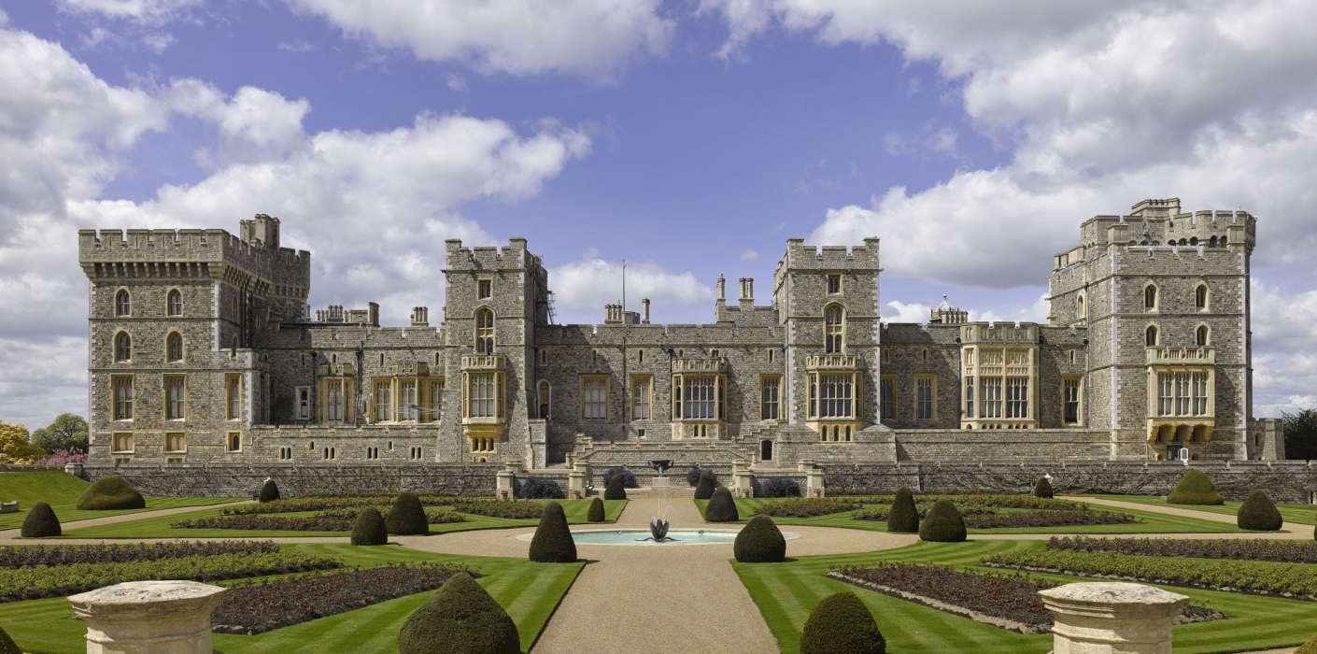
Windsor
Windsor – miasto w hrabstwie Berkshire w Anglii słynie ze znajdującego się tam zamku, będącego główną siedzibą aktualnie panującej w Wielkiej Brytanii dynastii, która – rezygnując w 1917 ze swego oryginalnego, niemieckiego nazwiska Saxo-Coburgh-Gotha, nowe zaczerpnęła właśnie od nazwy tej miejscowości.
Windsor – a small town in a Berkshire county in England.
It is famous for a castle which is the main residence for the still rulling British Royal family.
In 1917 they resigned from their original, German name Saxo-Coburgh-Gotha and took their new name from the name of this town.

Slide 4
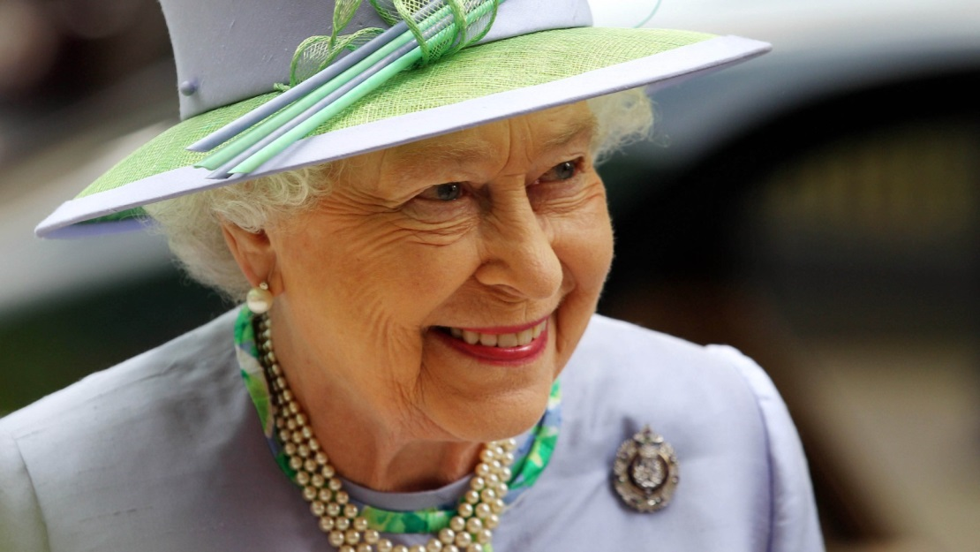
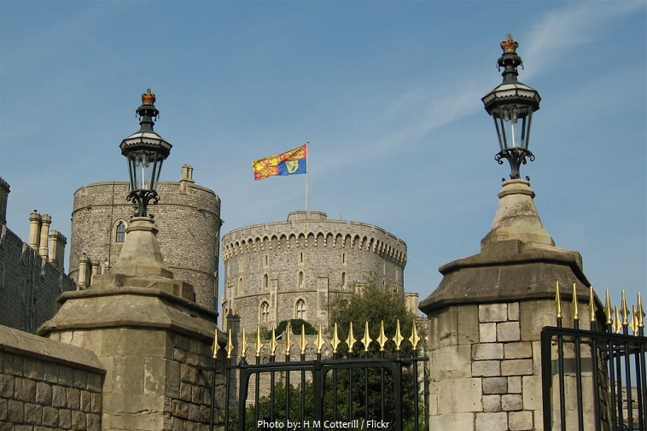
Zamek Windsor jest największym i najstarszym zamkiem zarówno w Anglii jaki i na świecie, wciąż używanym przez panującego monarchę.
Windsor Castle is the biggest and the oldest castle both in England and in the world, still used by the rulling king or queen.

Slide 5
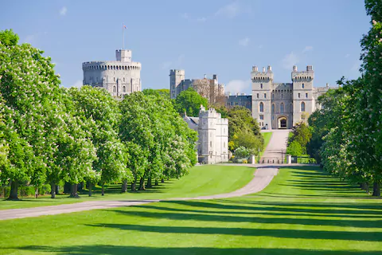
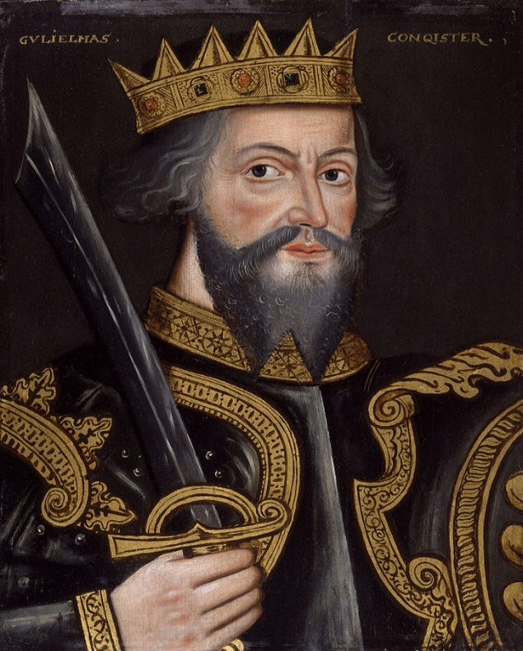
Zamek był zbudowany przez Wilhelma I Zdobywcę w XI w.
To jedna z ulubionych posiadłości Królowej Elżbiety II. W niemal każdy weekend opuszcza ona pałac Buckingham, by cieszyć się pięknem ogrodów królewskich ze słynnym Długim Traktem.
The castle was built by Willmiam I, (William the Conqueror) in 11th century. It is one of the most favourite ones of Queen Elisabeth’s II properties. At almost every weekend she escapes from Buckingham Palace to feel the beauty of royal gardens with the famous Long Walk.

Slide 6
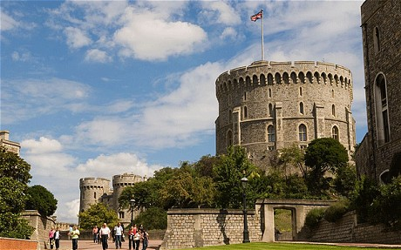
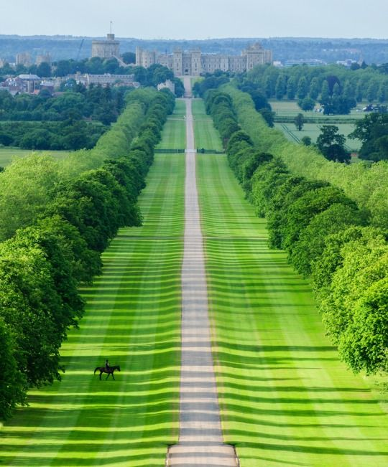
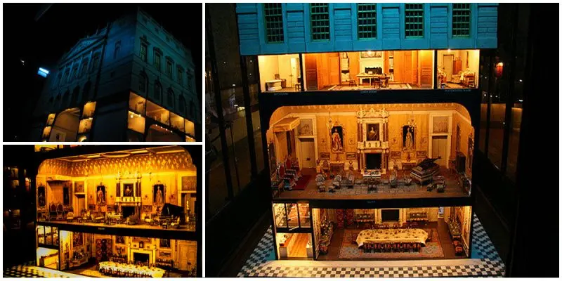
Round Tower
The Long Walk
Queen Mary’s Doll’s House

Slide 7
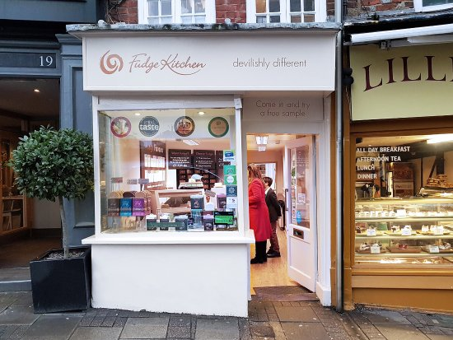
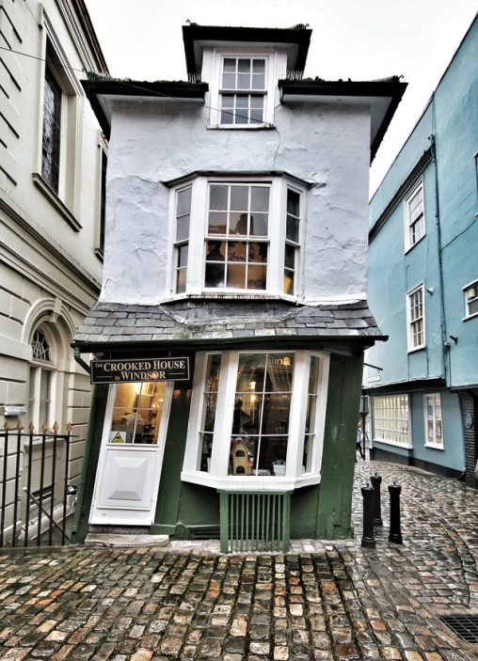
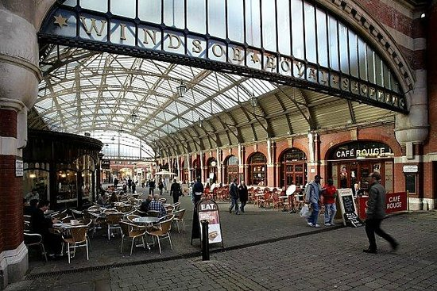
Fudge Kitchen – this is where sweets are prepared and they are similar in taste to polish fudge
Fudge Kitchen (Kuchnia Krówek) – to tutaj przygotowuje się słodycze przypominające w smaku polskie krówki
Fudge Kitchen
Crooked House in Windsor
Windsor Royal Shopping Centre

Slide 8
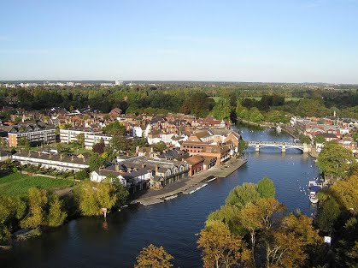
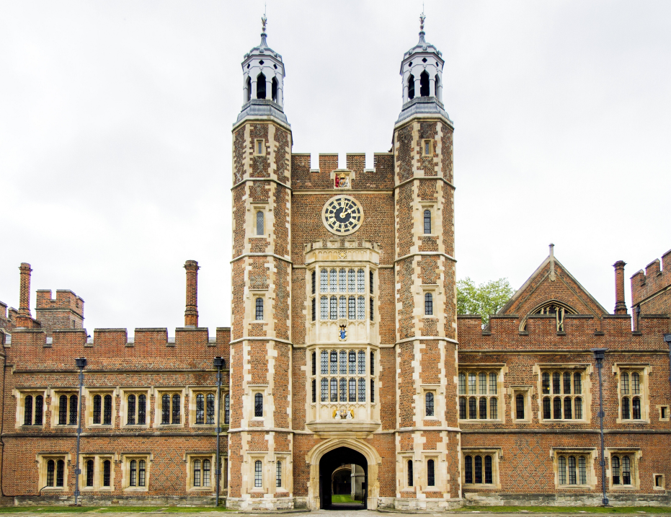
Eton
Eton – a small town in a Berkshire county, on the Thames.
There is about 4000 residents. It is famous for being a residence of Eton College.
Eton – miasteczko w Anglii, w hrabstwie Berkshire, nad rzeką Tamizą, w regionie Londynu, ok. 4000 mieszkańców.
Słynie jako siedziba Eton Collge.

Slide 9
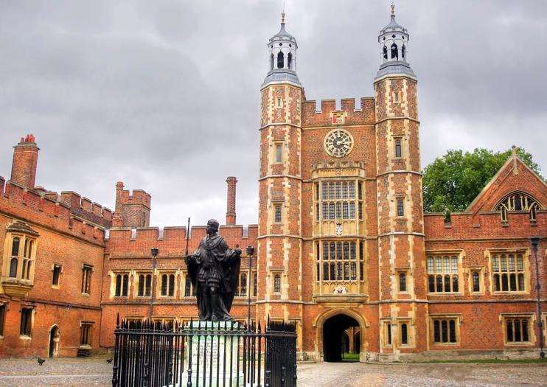
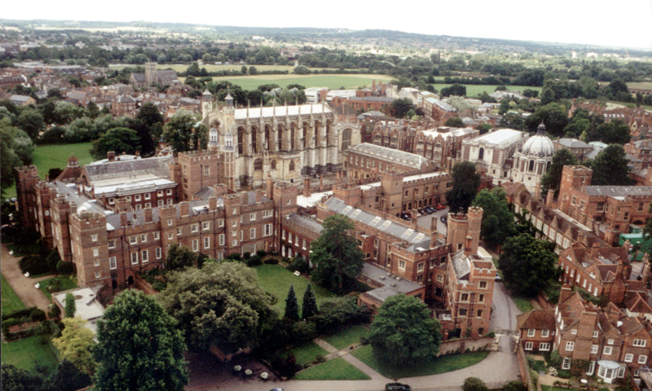
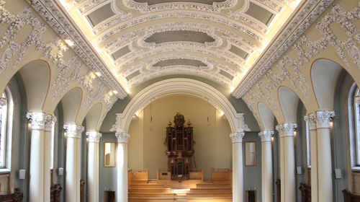
Eton College – one of the oldest male boarding schools in England.
It was set up in 1440 by Henry VI as ’’King’s College of Our Lady of Eton beside Windsor”.
Eton College – jedna z najstarszych w Anglii szkół męskich z internatem.
Został założony w 1440 roku przez Henryka VI jako „Królewskie Kolegium pod wezwaniem Naszej Pani niedaleko Windsoru”

Slide 10
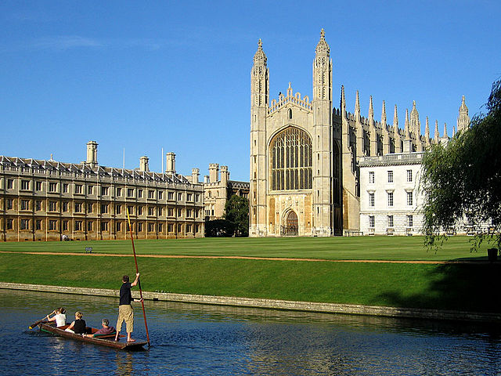
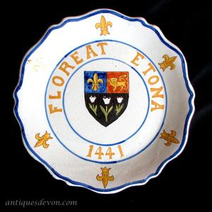
One year later Henry VI erected King’s College in Cambridge where students from Eton were supposed to continue their studies.
Rok później król Henryk VI założył w Cambridge Kolegium Królewskie, gdzie uczniowie Eton mieli kontynuować swoją naukę.
School’s motto is Floreat Etona (Let Eton flourish).
Motto szkoły brzmi Floreat Etona (Niech rozkwita Eton).

Slide 11
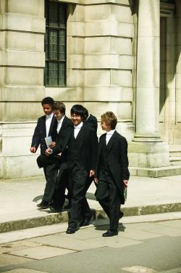
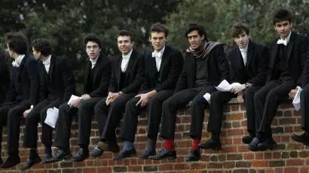
Początkowo Eton College przeznaczone było dla 70 chłopców pochodzących z ubogich warstw społecznych (Collegers). Pobierali w nim darmową naukę.
At first, Eton College was allocated to free study for 70 boys who came from poor social backgrounds. (Collegers).
Obecnie Eton ma około 1300 wychowanków, wyłącznie chłopców w wieku 13 – 18 lat, w tym pewną liczbę spoza Wielkiej Brytanii.
Now, Eton has about 1300 students, only boys, of 13 to 18 years of age, some of them are from outside Great Britain.

Slide 12
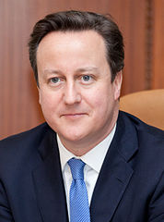
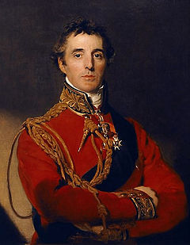
Wśród najwybitniejszych wychowanków są:
książę Wellington – zwycięzca spod Waterloo i później premier Wielkiej Brytanii
Premierami było w sumie 19 etończyków, w tym David Cameron
liczni pisarze : George Orwell – autor Folwarku Zwierzęcego, Ian Fleming autor książek a agencie Jamesie Bondzie
Uczeni: Robert Boyle - chemik
The best known students are:
Prince of Wellington – winner from Waterloo, later the Prime Minister of Great Britain
19 Eaton’s students were Prime Ministers includnig David Cameron
writers : George Orwell, the author of The Animal Farm; Ian Fleming the author of books about agent James Bond.
sciencists - Robert Boyle, chemist

Slide 13
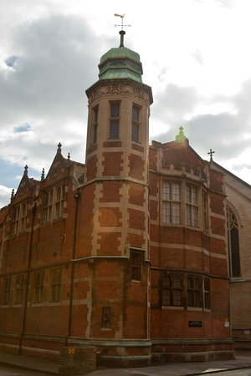
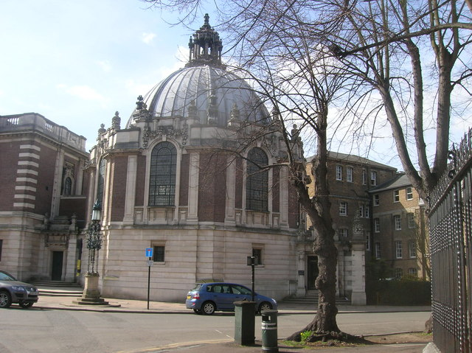
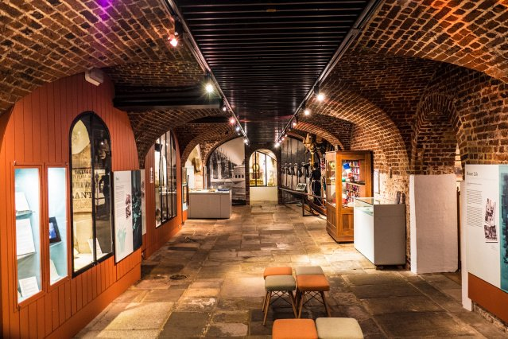
The Natural History Museum
Eton College Library
Museum of Eton Life

Slide 14
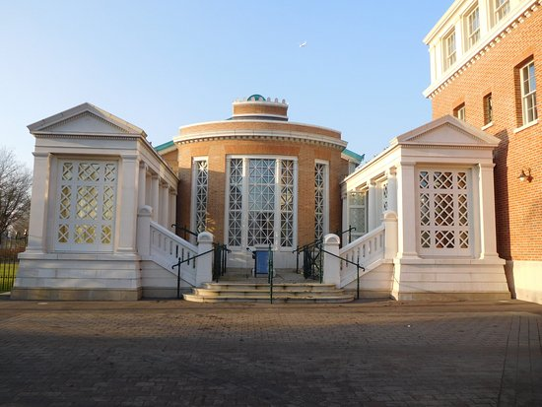
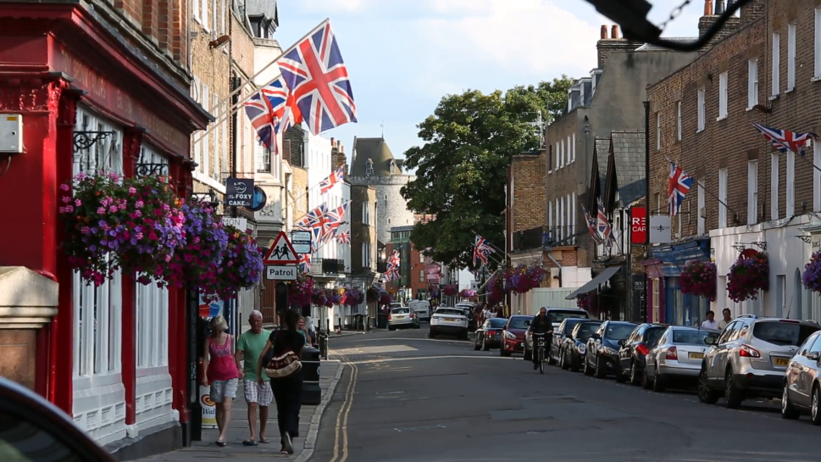
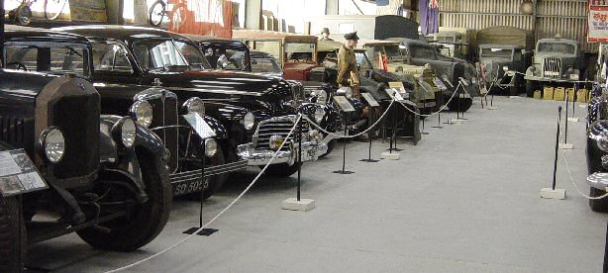
Eton Museum of Antiquities
High Street – the main street of Eton
History on Wheels Motor Museum

Slide 15
Thanks
for
watching

